Slide 1
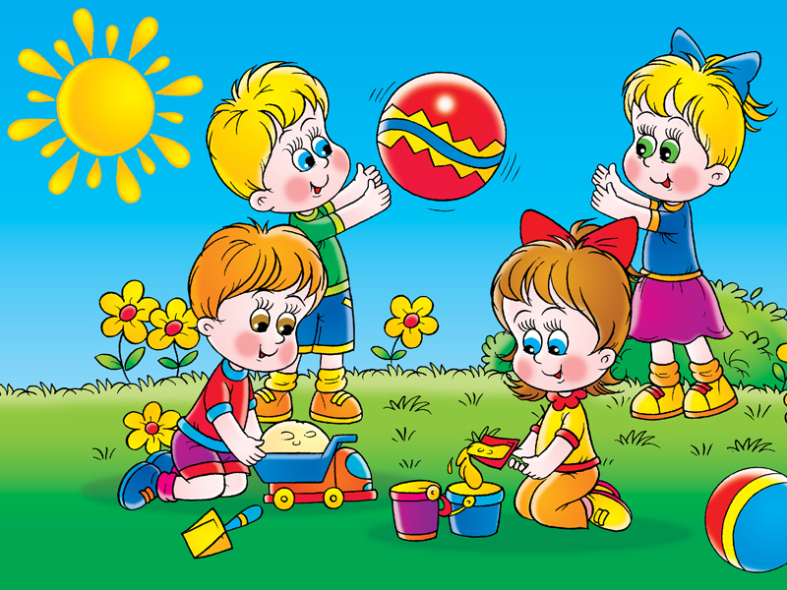
Сенсорика
Выполнила воспитатель группы №3 Буланкова А.Н.

Slide 2
Желтый
Красный
Зеленый
Синий

Slide 4
Маленький
Большой

Slide 5
КРУГ

Slide 6
Прямоугольник

Slide 7
Квадрат

Slide 8
Треугольник

Slide 9
